Slide 1



Campagne équipements sportifs
- 2026 -

Slide 2
Présentation de la campagne
Ce plan équipements 2026, s’inscrit dans la continuité du plan 5 000 équipements de sport qui a permis d’atteindre les objectifs fixés sur la période 2022 et 2025.
Ce nouveau plan fait référence à un contexte marqué par:
L’exigence croissante de sobriété énergétique des infrastructures
La volonté d’assurer une transition durable des équipements sportifs, qu’il s’agisse de rénovation, de modernisation ou de construction
La volonté de s’engager pleinement dans la dynamique des Jeux olympiques et paralympiques d’hiver Alpes 2030
Les projets sélectionnés devront respecter un ou plusieurs objectifs ci-dessous:
Répondre à une situation de carence locale en matière d’équipements sportifs
Prendre en compte les enjeux de sobriété énergétique
Contribuer à la transition écologique et adapter les équipements au changement climatique
Présenter un caractère innovant
Préparer l’héritage des Jeux olympiques et paralympiques d’hiver, Alpes 2030

Slide 3
Présentation de la campagne
Le budget consacré au plan équipements sportifs 2026 est de 39,175M€
Ce plan se décline en 5 dispositifs:
Un dispositif dédié aux piscines en territoires carencés: 10M€
  Prioritairement rénovation et modernisation des piscines
  Construction de piscine dont le coût total n’excède pas 10M€ (hors foncier)
    Taux de subvention maxi: 20% du montant subventionnable
Un dispositif dédié à la rénovation d’équipements sportifs structurants en territoires carencés: 8,8M€
  Rénovation et modernisation des équipements, réduction de la consommation d’au moins 40%
    Taux de subvention maxi: 20% du montant subventionnable
Un dispositif dédié à la pratique parasportive: 2,5M€
  Construction, mise en accessibilité et acquisition de matériels lourds
    Taux de subvention maxi: 20% du montant subventionnable
Un dispositif s’inscrivant dans l’héritage des Jeux olympiques et paralympiques, Alpes 2030: 10M€
  Financement d’équipements sportifs structurants conformes aux exigences de la haute performance
  Petits équipements de proximité extérieurs
    Taux de subvention maxi: 50% du montant subventionnable (jusqu’à 80% pour les structurants répondant à un enjeu particulièrement marqué de performance et en lien direct avec les sports d’hiver
Remarque: L’ensemble de ces campagnes est géré au niveau national par l’ANS
Un plan de développement des équipements sportifs en outre mer: 7,875M€

Slide 4
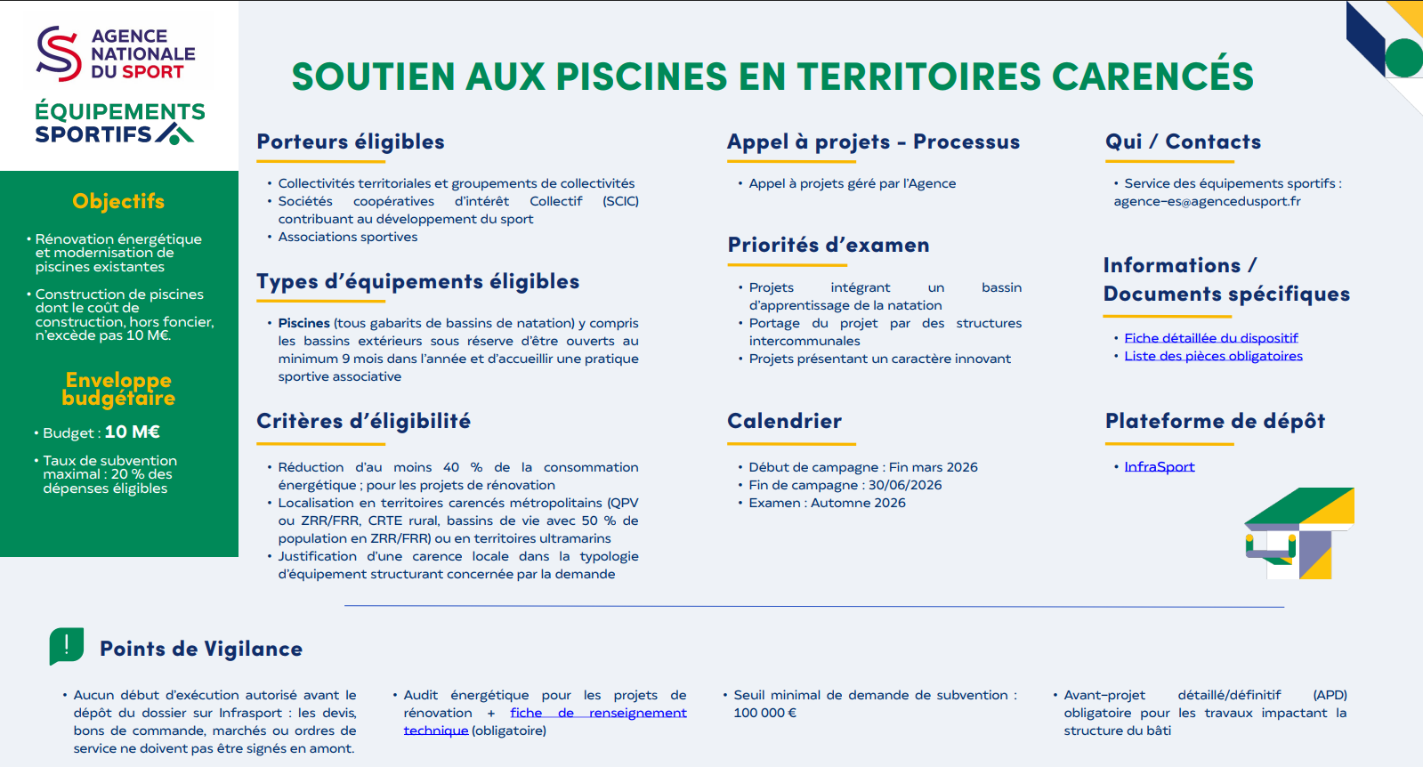

Slide 5
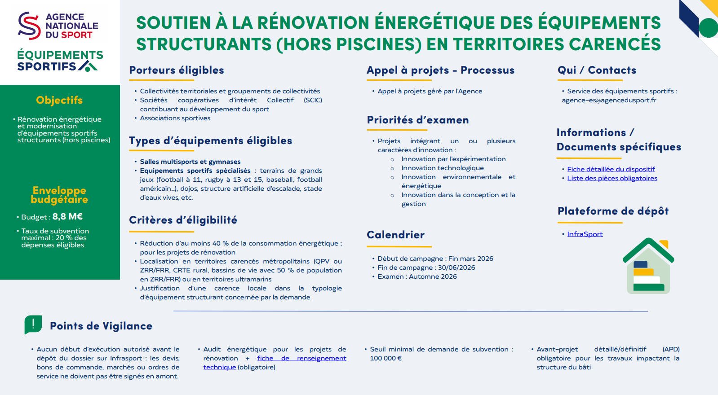

Slide 6
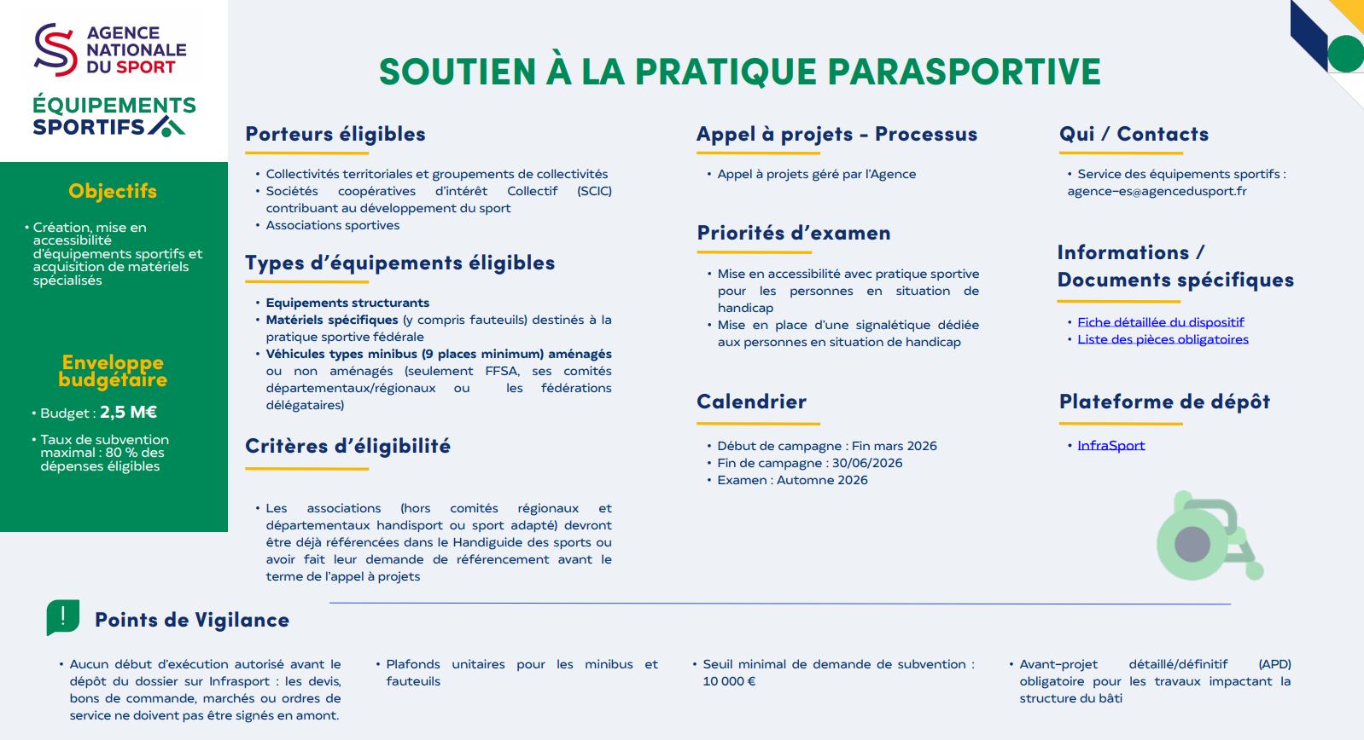

Slide 7


